Slide 1
2020180016
데이터베이스
텀프로젝트
과제
민경원
핵&슬래쉬 액션 MMORPG 로스트아크

Slide 2
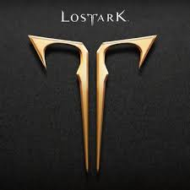
▶ 분석하려는 게임
로스트아크
▶ 데이터베이스 요구 사항 분석
① 기능적 요구사항 분석
② 비기능적 요구사항 분석
③ 핵심 엔티티 정의
④ 엔티티의 애트리뷰트 정의
⑤ 관계 정의
⑥ 제약 조건 정의

Slide 3
▶ 기능적 요구사항 분석
▷ 플레이어(원정대)
- 원정대, 원정대 레벨
- 플레이어 정보
- 업적, 내실 관리
- 골드 획득 가능 횟수 제한
▷ 캐릭터
- 캐릭터 정보 저장/조회/수정
- 캐릭터의 레벨, 직업, 장비, 스킬 정보 관리
▷ 아이템
- 장비, 소모품, 재료 등 아이템 정보 관리
- 거래소 시스템
- 강화, 제작 시스템
▶ 비기능적 요구사항 분석
▷ 몬스터
- 군단장 보스
- 일반 몬스터
▷ 재화
- 캐릭터별 재화
- 골드, 실링, 페온..... 등

Slide 4
▶ 핵심 엔티티 정의
▷ 원정대
▷ 캐릭터
▷ 아이템
▷ 몬스터
▷ 재화
▷ 클래스

Slide 5
▶ 엔티티의 애트리뷰트 정의
▷ 원정대
- 원정대 레벨
- 원정대 스텟(힘, 민첩, 지력, 체력 등)
- 골드 제한
▷ 캐릭터
- 캐릭터 레벨
- 아바타
- 닉네임
▷ 클래스
- 스킬
- 외형
▷ 몬스터
- 군단장 보스
- 일반 몬스터
- 필드 보스
- 가디언
▷ 재화
- 타입(골드, 페온, 깃털 등)
- UI
- 개수
▷ 아이템
- 타입
- UI
- 이름

Slide 6
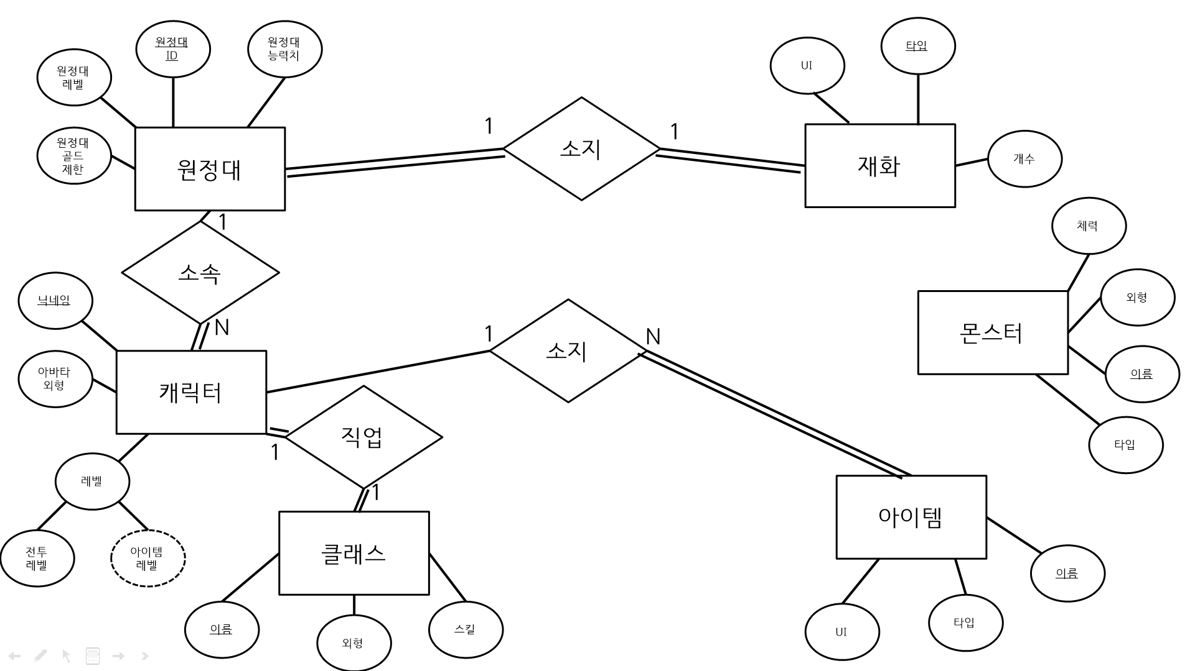
▶ ER 다이어그램

Slide 7
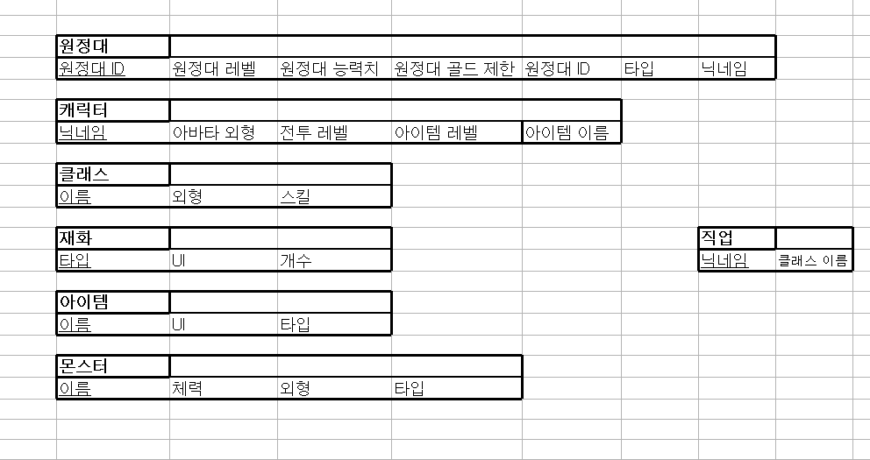
▶ 정규화 되지 않은 릴레이션

Slide 8

▶ 사용한 DBMS

Slide 9
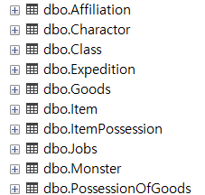

▶ 3차 정규형으로 변환한 릴레이션
▶ 모든 릴레이션
▶ 각 릴레이션별 스키마

Slide 10
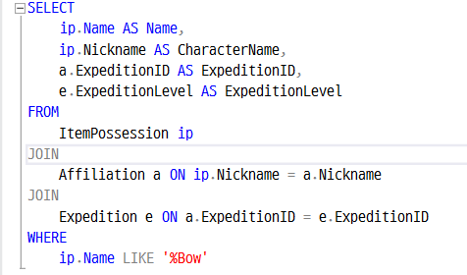
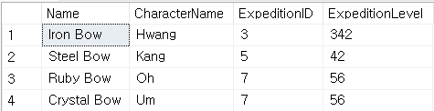
① Bow로 끝나는 아이템을 가지고 있는 캐릭터의 이름, 해당 아이템 이름, 원정대 ID, 원정대 레벨을 출력
▶ 결과
▶ 쿼리

Slide 11
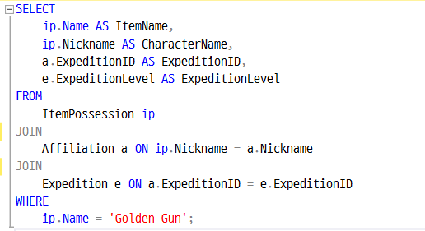

② Golden Gun을 가지고 있는 캐릭터의 이름, 원정대 ID, 원정대 레벨을 출력
▶ 결과
▶ 쿼리

Slide 12
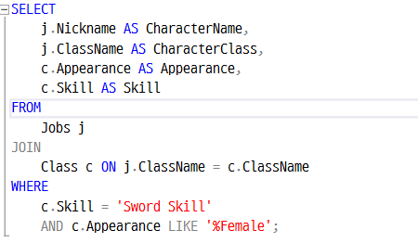

③ Sword Skill을 사용하는 외형이 Female로 끝나는 클래스인 캐릭터의 이름, 직업, 외형, 스킬을 출력
▶ 결과
▶ 쿼리

Slide 13
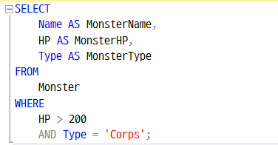
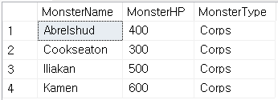
④ 몬스터의 hp가 200을 초과하고 타입이 Corps인 몬스터들의 이름, hp, 타입을 출력
▶ 결과
▶ 쿼리

Slide 14
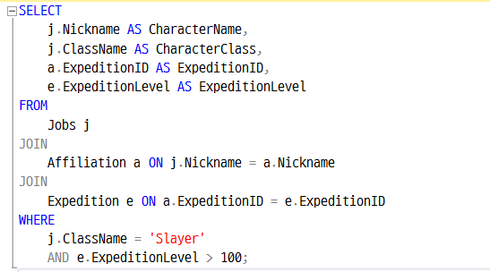

⑤ 원정대 레벨이 100을 넘는 원정대 안에 직업이 Slayer인 캐릭터의 이름, 직업, 원정대 ID, 레벨을 출력
▶ 결과
▶ 쿼리

Slide 15
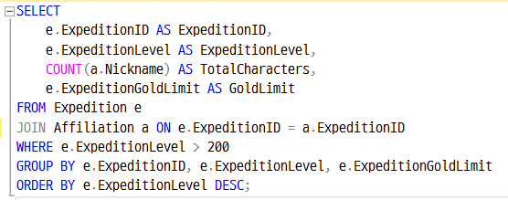
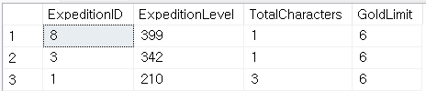
⑥ 원정대 레벨이 200을 초과하는 원정대의 ID, 레벨, 보유 캐릭터 수, 골드 획득 제한을 출력
▶ 결과
▶ 쿼리

Slide 16
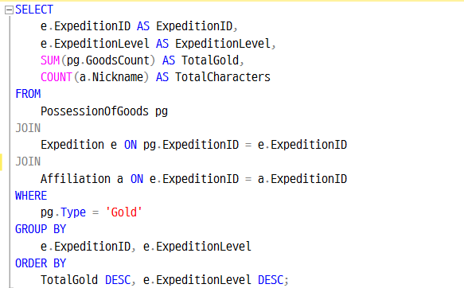

⑦ 재화 타입이 Gold인 원정대의 원정대 ID, 레벨, 총 재화의 양, 총 캐릭터 수를 출력
▶ 결과
▶ 쿼리

Slide 17
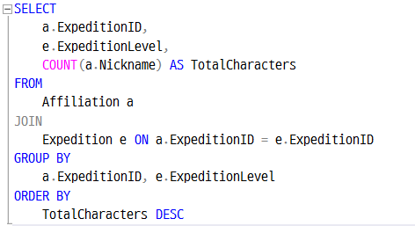
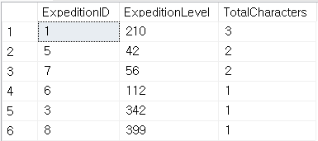
⑧ 캐릭터가 존재하는 원정대 중 캐릭터 수가 많은 원정대부터 정렬 후 출력
▶ 결과
▶ 쿼리

Slide 18
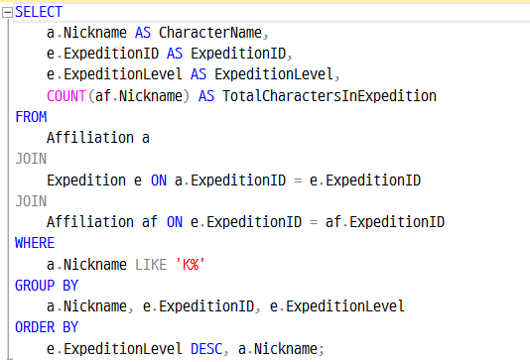

⑨ 캐릭터의 이름이 K로 시작하는 캐릭터의 이름과 원정대 ID, 레벨, 그 원정대가 보유한 캐릭터 수를 출력
▶ 결과
▶ 쿼리

Slide 19
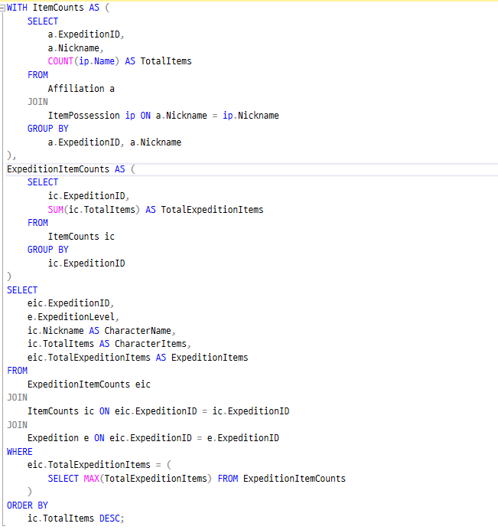

⑩ 캐릭터가 소유한 아이템 수가 가장 많은 원정대의 ID, 레벨과 그 원정대에 속한 캐릭터 이름, 아이템 수를 출력
▶ 쿼리
▶ 결과
▶ 쿼리

